Slide 1

립모션과 증강현실을 이용한
아동 미술 교육 보조 도구
Art Education Assistance Tool For Children Using Leap Motion and Augumenting Reality System
지도교수 : 한경숙
2008154008 민영진
2011150012 김현진
2012152048 홍윤표
종합설계제안서

Slide 2


목차
1
종합설계 개요
2
관련 연구 및 사례
3
시스템 수행 시나리오
4
시스템 구성도
5
개발 환경 및 개발 방법
6
업무 분담
7
종합설계 수행일정
8
필요 기술 및 참고문헌

Slide 3
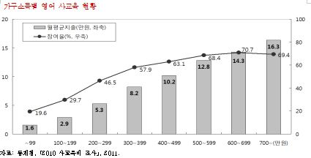
종합설계 개요
최근 우리나라의 교육열이 가파르게 증가하고 있음

Slide 4
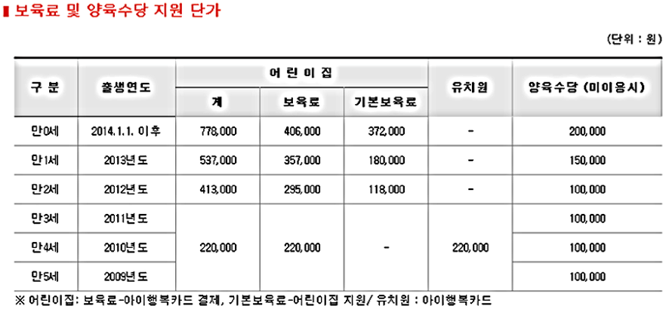
종합설계 개요
사교육 열풍 완화를 위해 정부가 무료 어린이집 정책 시행

Slide 5
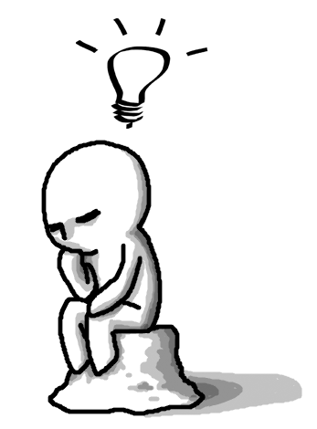
종합설계 개요
공교육의 활성화를 위한
아이디어 구상
아동의 미술 교육 때 활용하여 색다른 방식으로 교육

Slide 6

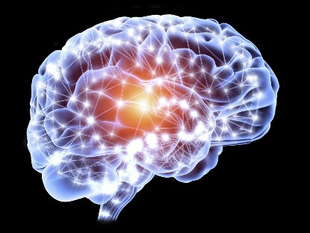
종합설계 개요
- 출처 -
채효현, <증강현실(AR) 컬러링을 통한 미술교육 제안>, 2015
1) 우뇌 발달
그림을 그릴 때 시각적 정보를 처리하며 상상력에 도움
2) 창의력 증진
그리기가 아동의 창의성 있는 사고를 할 수 있게 도움
3) 집중력 향상
흥미로운 활동을 반복적으로 실행 함으로서 집중력 훈련

Slide 7
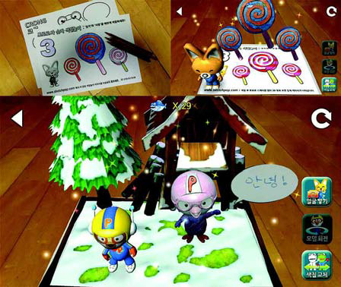

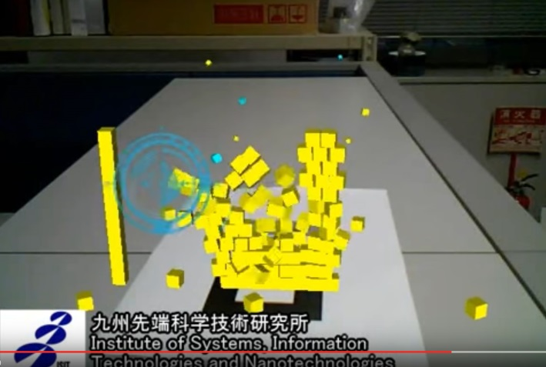
관련 연구 및 사례
연구명 | 연령층 | 립모션 사용 여부 | AR 사용 여부 | 특징
뽀로로 스케치북 | 3~8세 |  |  | 캐릭터 성으로 아이들에게 친숙
Crayon Pang | 3~8세 |  |  | 색상 매핑 기능 탑재
손동작 인식을 통한 뇌 자극 프로그램 | 독거 노인 |  |  | 손동작이 뇌를 자극하여 치매를 예방
Leap Motion과 근전 계측연구 |  |  |  | 립모션과 AR의 합동연구, 비 제품화

Slide 8
시스템 수행 시나리오
1. 좌표 인식을 통한 3D 그림
2. 3D 모델 따라 그리기
3. 좌표를 꼭지점 삼아서 만든 3D 도형
4. 색이 칠해지지 않은 모델 색상 매핑
5. 완성된 그림의 움직임 표현

Slide 9

시스템 수행 시나리오
1. 좌표 인식을 통한 3D 그림

Slide 10
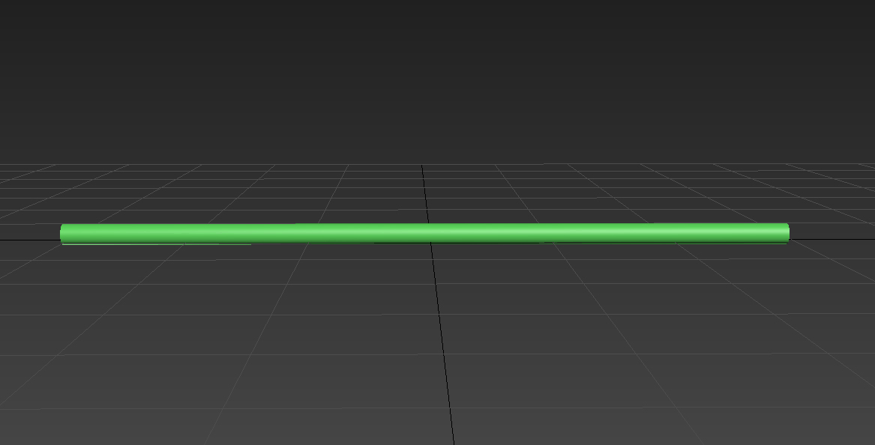
시스템 수행 시나리오
1. 좌표 인식을 통한 3D 그림

Slide 11
시스템 수행 시나리오
2. 3D 모델 따라 그리기

Slide 12
시스템 수행 시나리오
3. 좌표를 꼭지점 삼아서 만든 3D 도형

Slide 13
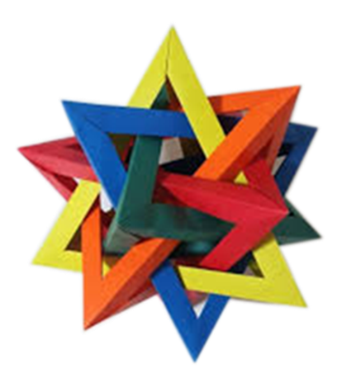


시스템 수행 시나리오
3. 좌표를 꼭지점 삼아서 만든 3D 도형

Slide 14
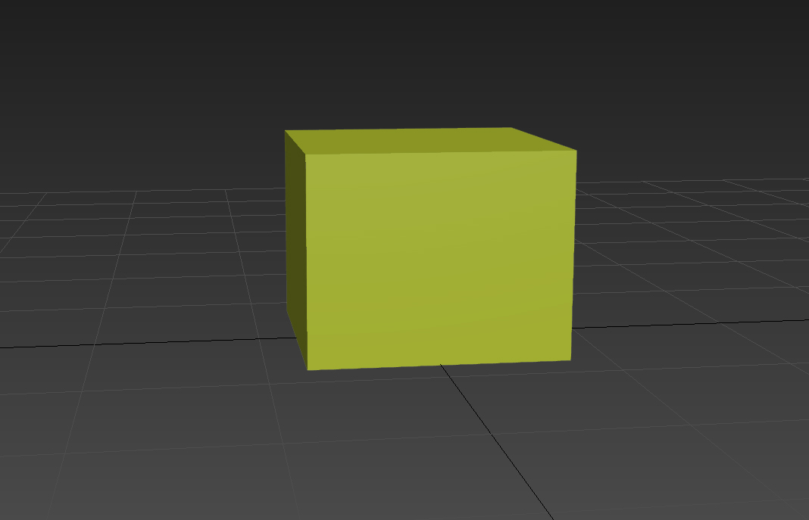
시스템 수행 시나리오
3. 좌표를 꼭지점 삼아서 만든 3D 도형

Slide 15

시스템 수행 시나리오
4. 색이 칠해지지 않은 모델 색상 매핑

Slide 16
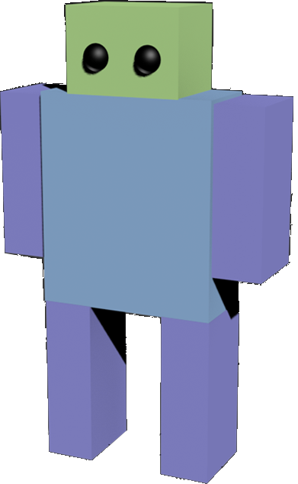
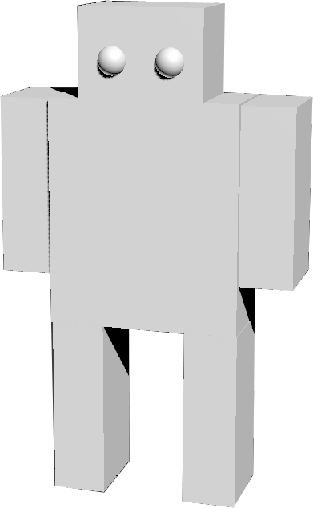
시스템 수행 시나리오
5. 완성된 그림이 움직임 표현

Slide 17
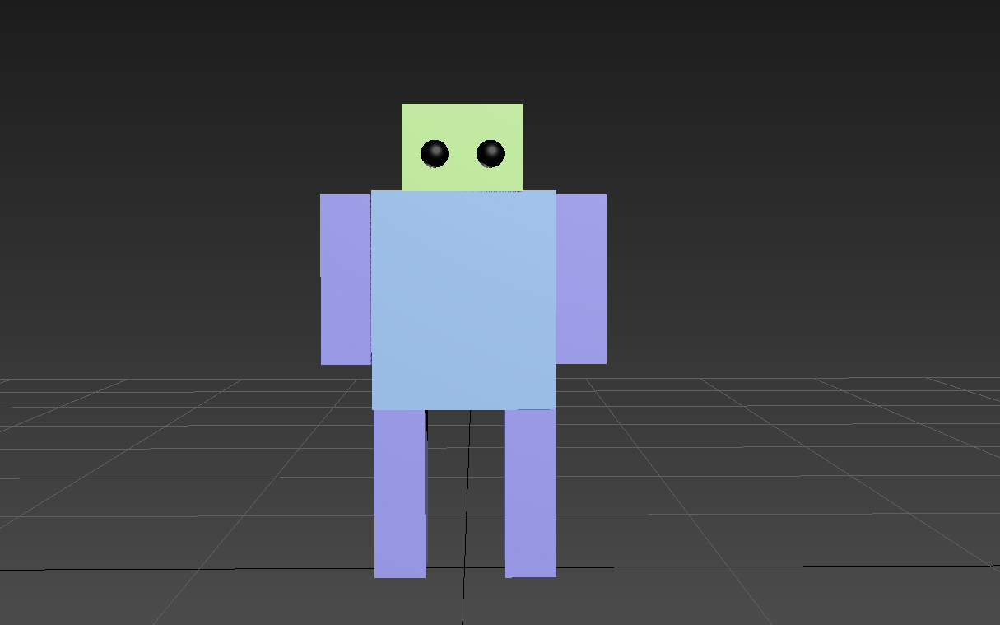
시스템 수행 시나리오
5. 완성된 그림이 움직임 표현

Slide 18
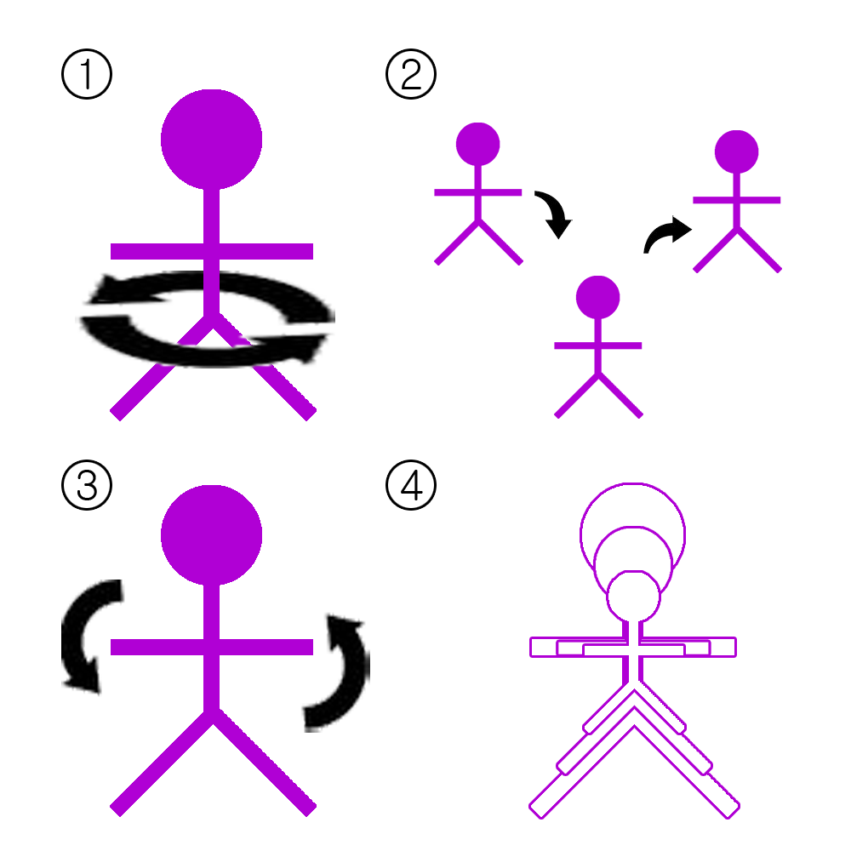
시스템 수행 시나리오

Slide 19
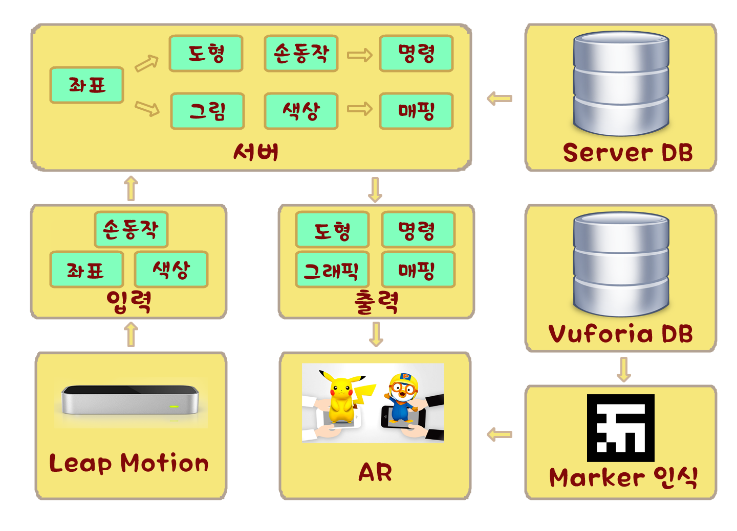
시스템 구성도

Slide 20
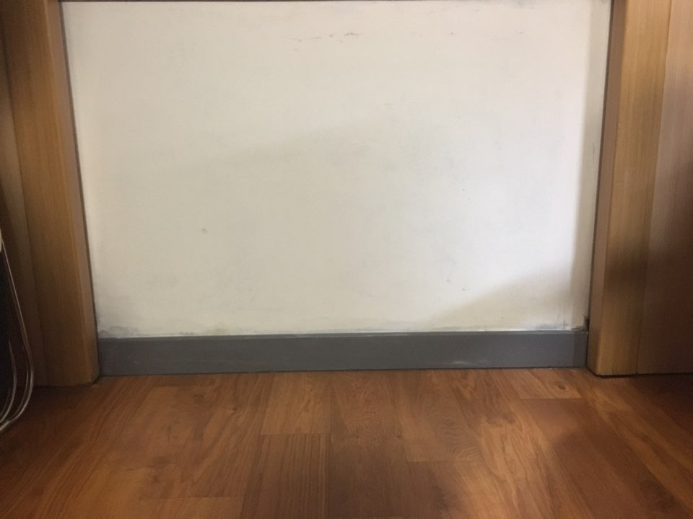
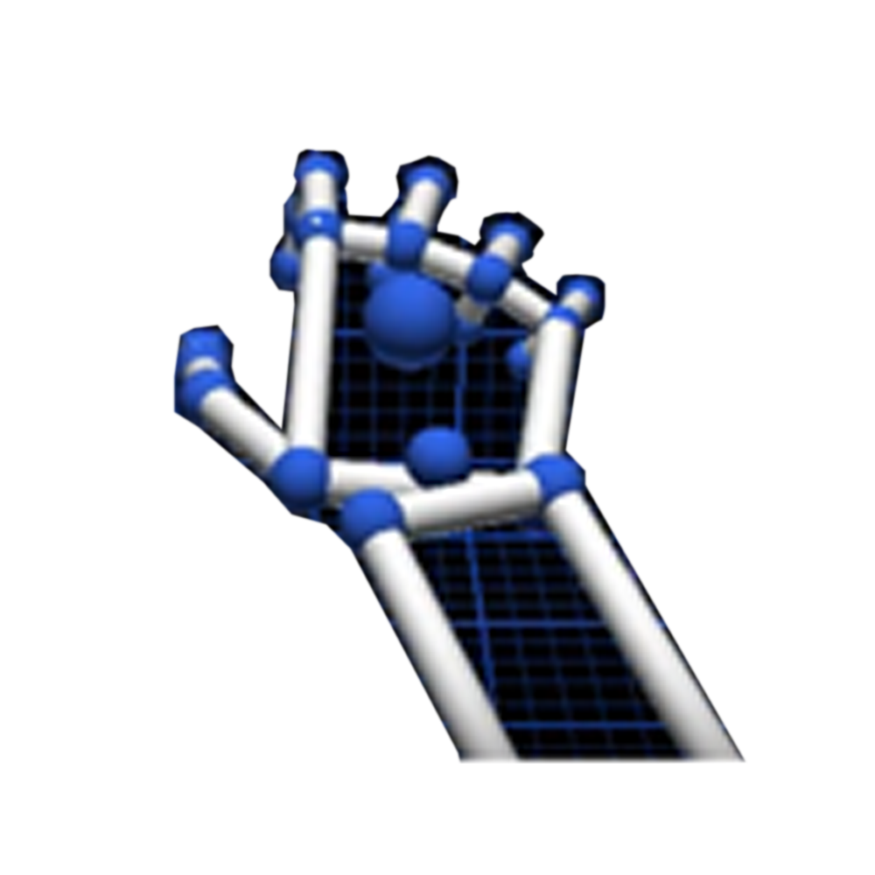
User Interface
CONTENTS
그림그리기
따라그리기
도형그리기
색칠하기
움직이기
종료

Slide 21
User Interface
그림그리기
메뉴

Slide 22
개발 환경 및 방법
1. Leap Motion
케이블 | USB 2.0(micro USB 3.0 컨넥터)
최소 시스템 사양 | Window7 ,8 또는 Mac OS X 10.7 Lion, AMD Phemon, intel core i3, i5, i7 processor 2GB RAM, USB 2.0 port, internet connection
소프트웨어 | Leap Motion / Airspace
- Leap Motion을 이용한 모션 인식

Slide 23
개발 환경 및 방법
2. AR vuforia
지원 운영체제 | Android , iOS & UWP
발전 단계 | 클라우드 인지 서비스 10000이상 recos per month 100,000이상 Images
VuMark | 100+ VuMark
Advanced | Cloud Recognition Web API VuMark Generation API Advanced Camera API
운용 가능 HW | Phones, Tablets & Eyewear
- Vuforia를 이용하여 Marker 인식
- 서버에서 불러온 3D 모델 출력

Slide 24
개발 환경 및 방법
3. Unity Personal
운영체제 | Windows 7 SP1 이상, 8, 10 Mac OS X 10.8 이상
GPU | DX9 (셰이더 모델 3.0) 또는 기능 수준 9.3을 지원하는 DX11 그래픽 카드
안드로이드 개발환경 | Android SDK 및 Java Development Kit(JDK)
- 유니티를 이용하여 시스템 전반적인 설계

Slide 25
업무 분담
 | 김현진 | 민영진 | 홍윤표
자료수집 | Leap Motion 사용법 및 기능 조사 | AR 뷰포리아 사용법 및 기능 조사 | 유니티 사용법 및 기능 조사
설계 및 구현 | 손동작을 좌표로 변환하여 서버로 전송하는 방법 설계 | 3D 모델을 가져와서 AR상에서 출력 | Leap Motion으로 받은 좌표를 3D모델링 구현
기타 | 팀장 및 일정 관리 | 문서 작성 및 재무 담당 | 버전 관리 및 PPT작성
테스트 | Leap Motion 인식률 테스트 AR 정밀도 테스트 통합 테스트 / 유지 보수

Slide 26
종합설계 수행 일정
항 목 | 추진사항 | 12월 | 1월 | 2월 | 3월 | 4월 | 5월 | 6월 | 7~10월
요구사항 정의 및 분석 | - 요구사항 정의 및 분석 - 요구사항 명세
시스템 설계 및 상세설계 | 시스템 설계 상세 설계
립모션 기능 구현 | 립모션 환경 구현 립모션과 유니티 연동 구현
유니티 기능 구현 | 유니티를 활용한 증강현실 기능 구현 립모션과 유니티 연동 구현
서버 구현 | - 서버 기능 구현
테스트 및 데모 | 유니티 환경 테스트 립모션 환경 테스트 서버를 연동한 전체 시스템 테스트
문서화 및 발표 | 제언서 발표 졸업작품 중간 보고서 작성 최종 발표

Slide 27
필요 기술 및 참고문헌
<홈페이지>
https://unity3d.com/kr - unity 공식 홈페이지
https://library.vuforia.com/all-articles - AR vuforia 개발자 홈페이지
https://www.leapmotion.com/ - Leap Motion 공식 홈페이지
https://www.leap-motion.kr/index.php/forum-dev
- Leap Motion 개발자 한국공식포럼
<논문>
채효현, <증강현실(AR) 컬러링을 통한 미술교육 제안>, 2015
http://www.vizyoshinaga.sakura.ne.jp/publication/
TAKASHI YOSHINAGA LeapMotion과 근전계측 연구

Slide 28
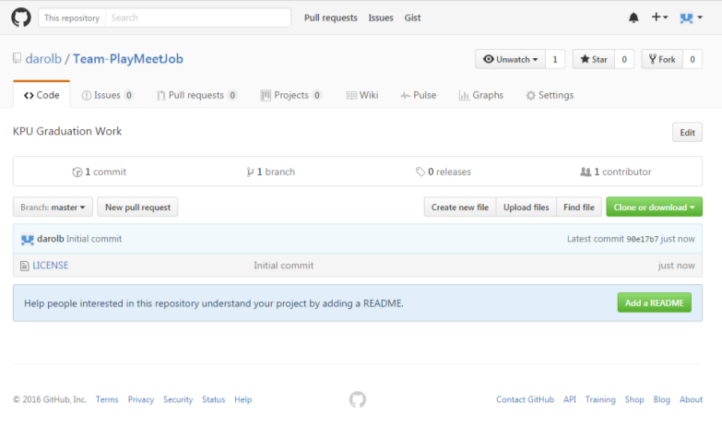
Git Hub 페이지
https://github.com/darolb/Team-PlayMeetJob

Slide 29
감사합니다

